Slide 1
Weekly Report 260511
Vulkan Persistent Thread WorkGraph POC
Bottleneck timeline: Q1/Q2 sharding + Q1 lane-pop
2026 / 05 / 11

Slide 2
結果總表
階段
設定
Compute duration
RDP/RGP occupancy validation
多組 RGP capture / RDP-RDS trace
排除 wavefront=0
修正量測後 baseline
Q1 batch on, Q2 scalar, C=24/B=72
30.13-30.35 ms avg
B/C ratio
Q1 batch on, Q2 scalar, C=40/B=56
27.97 ms avg
Q1 sharding + B/C refine
Q1s16/Q2s1, C=38/B=58
13.70 ms avg
Q2 sharding + rebalance
Q1s16/Q2s16, C=16/B=80
5.57 ms avg
+Q1 lane-pop
Q1s16/Q2s16, lane-pop on, C=24/B=72
3.84 ms median
High shard default
Q1s256/Q2s256, lane-pop on, C=24/B=72
0.99 ms median
從 baseline 約 30 ms 收斂到約 0.99 ms median；主要改善都來自 queue contention 分散。(WG: ~0.05 ms)

Slide 3
Disable Metrics Counter
duration run 被 shader-side metrics counters 污染
•
duration 採 app 端 GPU timestamp。
•
shader counters 只用來看 queue pressure、atomic contention、backlog 等結構。
•
RGP event timing 只作輔助，不作單獨結論。
•
Batch on: 30.35 ms
這一步先修正證據來源，再繼續追 bottleneck。

Slide 4
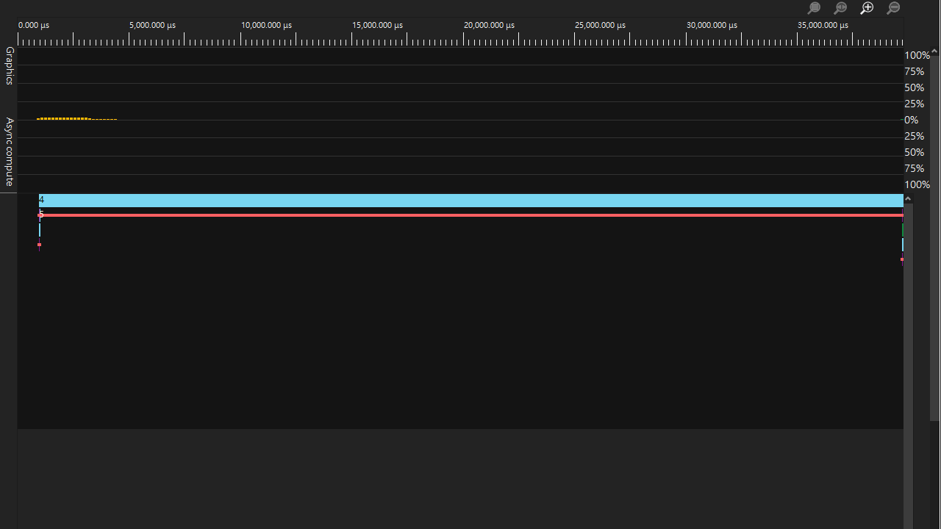
RGP occupancy validation
wavefront=0 不能直接推論 shader 結束，也不能直接推論 memory/atomic stall。
ALU-only shader
觀察：0 occupancy + long event bar；驗證：ALU-only 仍同型態，所以這組 RGP 圖只能作輔助。

Slide 5
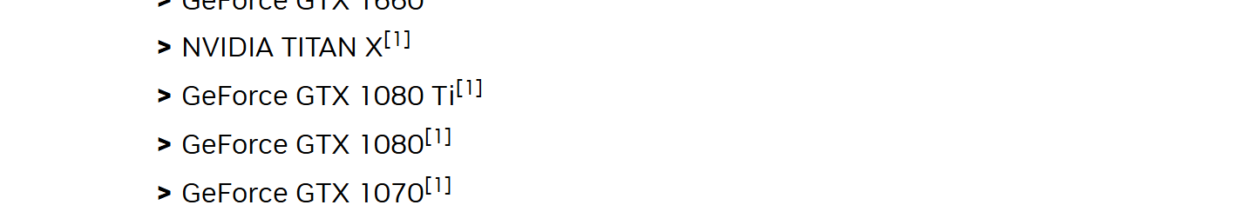

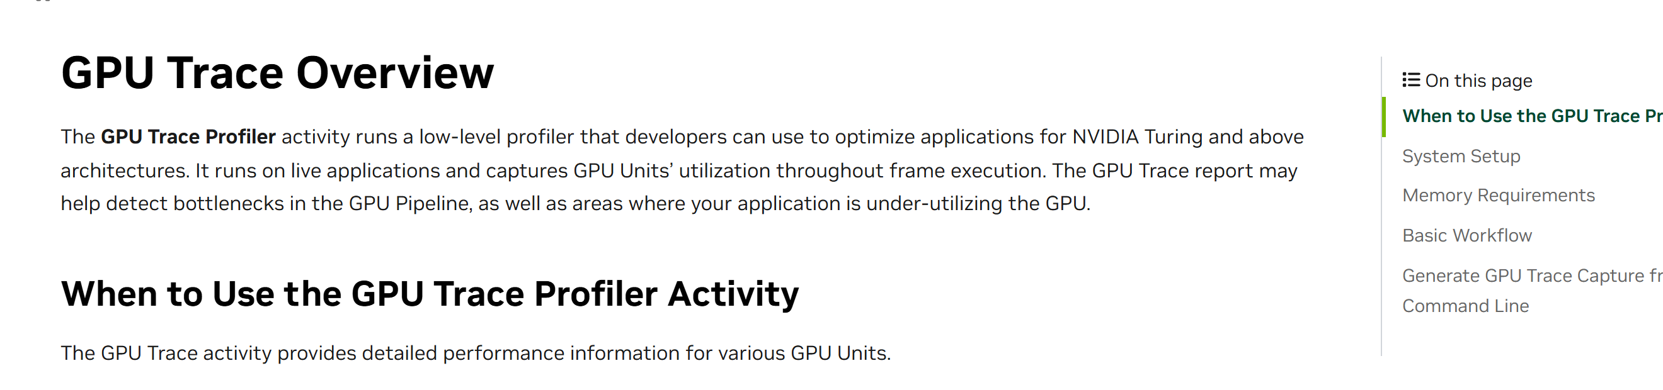
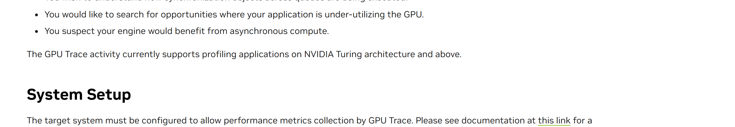
GTX 1080 Ti
Nsight Graphics GPUs Full List：GeForce GTX 1080 Ti[1]
註解 [1]：profiling activities are not supported
GPU Trace Profiler：低階 profiler，觀察 GPU units utilization
GPU Trace 支援範圍：Turing architecture and above

Slide 6
B/C ratio
問題：Node C writer 是否不足，造成 Q2 backlog？
C
B
Avg compute
24
72
30.35 ms
32
64
28.44 ms
觀察
Q2 high-water 50k；Q2 enq fail 67.8x。
C writers 原本不足，Q2 backlog 放大 enqueue 競爭。
40
56
27.97 ms
猜測
驗證
C40 後 high-water 9k、enq fail 31.8x、27.97 ms。
48
48
28.59 ms
64
32
30.25 ms
C=40
27.97 ms
best writer count
avg compute
Q2 high-water 約從 50k 降到 9k。

Slide 7
Q1 sharding + B/C refine
Q1 enqueue/dequeue contention 仍然明顯；先把 Q1 global queue 分散。
Q1 shards
C/B
Avg
4
40/56
23.24 ms
8
40/56
17.90 ms
16
36/60
13.95 ms
16
38/58
13.70 ms
觀察
Q1s16 單獨把 compute 拉到 22.96 ms。
猜測
Q1 global queue 是 hot atomic 結構。
16
40/56
14.08 ms
驗證
B/C refine 疊加後到 13.70 ms；Q2 counters 仍高。
13.70 ms avg

Slide 8
Q2 sharding + rebalance
Q2 shards
Avg compute
Q2 global `count/head/tail` 是 Q1 sharded 後的下一個主要壓力點。
1
16.95 ms
觀察
Q2 enq/deq 47.8x / 255.9x；high-water 68k。
2
10.24 ms
猜測
Q2 count/head/tail 是下一個 hot spot。
驗證
Q2s16 後 high-water 68k -> 1.5k，最佳到 5.57 ms。
4
8.38 ms
8
6.87 ms
C/B
Avg compute
12/84
5.62 ms
16
6.08 ms
16/80
5.57 ms
24/72
5.66 ms
38/58
6.09 ms
最佳點：Q1s16/Q2s16, C=16/B=80, 約 5.57 ms avg。

Slide 9
Q1 lane-pop
同一 workgroup 內所有 lane 從同一 shard 開始 pop，會造成局部 shard contention。
觀察
猜測
驗證
Q1 deq fail/ok 60.54x。
同一 workgroup lane 從同一 shard 起掃。
15.38x -> 12.98x；median 3.84 ms。
Mode
Avg
Median
Min
lane-pop off, C=16/B=80
6.01 ms
5.60 ms
5.54 ms
lane-pop on, C=16/B=80
4.39 ms
4.00 ms
3.90 ms
lane-pop on, C=24/B=72
3.85 ms
3.84 ms
3.73 ms
Old: wgId % Q1_QUEUE_SHARDS
New: (wgId * local_size_x + localId) % Q1_QUEUE_SHARDS
Q1 lane-pop 是 shard selection / scan-start strategy，不是 request batching。

Slide 10
High shard scaling
Q1/Q2 都升到 256 shards 時，median compute 約 0.99 ms；再往上開始反彈。
觀察
猜測
驗證
16 shards 時 Q1/Q2 CAS fail 仍高。
剩餘主因仍是 queue atomic contention。
256 shards 後 CAS < 0.5x，3.86 -> 0.99 ms。
16
64
128
256
512
3.86 ms
1.54 ms
1.14 ms
0.99 ms
1.12 ms
代表性非對稱結果：Q1=256/Q2=128 會退到 1.955 ms，Q2 shard count 不能太低。

Slide 11
未採用方案
•
Output writes off 只改善約 3.86 ms -> 3.78 ms，不是主瓶頸。
•
Q2 ready-first 較慢：3.86 -> 5.06 ms；ready fail 159K -> 6,682K。
•
C output batching 沒有打贏 batch size 1，global output atomics 不是主因。
•
Q2 naive request batching 會放大 ready-spin，timestamp duration 變差。
•
Wave/request batching 目前不屬於 main optimized path。

Slide 12
Adopted
256
256
Run
Median
P10
P90
Min
Q1 default shards
Q2 default shards
repeat 1
0.9905
0.9804
1.0043
0.9668
repeat 2
0.9915
0.9819
1.0056
0.9682
repeat 3
0.9906
0.9810
1.0046
0.9593
repeat 4
0.9902
0.9806
1.0042
0.9615
•
Q1_QUEUE_SHARDS_DEFAULT=256
•
Q2_QUEUE_SHARDS_DEFAULT=256
•
Q1, Q2 lane-pop enabled by default
•
NODE_C_START=72, meaning C=24/B=72

